Slide 1
Презентация о жизни и творчестве П.И. Чайковского (для детей дошкольного возраста)
МАДОУ детский сад № 437 г. Екатеринбург
Автор:
Стоцкая А.Ю. музыкальный руководитель
г. Екатеринбург, 2020 г.

Slide 2
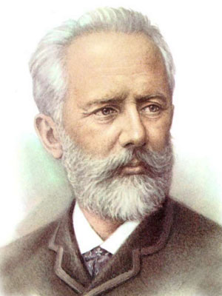
П. И. Чайковский Первая встреча
175-летию П.И.Чайковского посвящается

Slide 3
Тихо, тихо сядем рядом, Входит музыка в наш дом
В удивительном наряде
Разноцветном, расписном.
И раздвинутся вдруг стены -
Купол неба голубой,
Это музыка торопит
И ведёт нас за собой.
Notes:
(Звучит «Вальс цветов» П.И. Чайковского из балета «Щелкунчик»)
Тихо, тихо сядем рядом, Входит музыка в наш дом
В удивительном наряде
Разноцветном, расписном.
И раздвинутся вдруг стены -
Купол неба голубой,
Это музыка торопит
И ведёт нас за собой.

Slide 4
П.И. Чайковский (1840 – 1893)
-великий русский композитор, дирижер, педагог и музыкальный журналист.
В 2015 г. исполняется 175 лет со дня рождения композитора.
Notes:
Петр Ильич Чайковский - русский композитор, дирижёр, педагог, музыкально-общественный деятель и музыкальный журналист. Один из величайших композиторов в истории музыки.

Slide 5
Удмуртия г. Воткинск Дом, где родился Петя Чайковский
Старинный дом, поднявшийся над
прудом,
Воспоминанья давних лет хранит,
И тополя весенним изумрудом
Бросают тень на волны и гранит.
(Тяптин В., 2001)
Notes:
Петр Ильич Чайковский родился 25 апреля 1840 года в городе Воткинске в Удмуртии.
Старинный дом, поднявшийся над прудом,
Воспоминанья давних лет хранит,
И тополя весенним изумрудом
Бросают тень на волны и гранит. (Тяптин В., 2001)

Slide 6
Родители
Илья Петрович Чайковский– отец, инженер, директор завода
Александра Андреевна Чайковская - мама
Notes:
Отец композитора - Илья Петрович Чайковский(1795-1880) - выдающийся русский инженер, директор Камско-Воткинского завода. Мать - Александра Андреевна Чайковская, она хорошо пела, играла на фортепиано, в доме нередко проводились музыкальные вечера. Петр Ильич очень любил свою маму, очень тосковал по ней в разлуке. (Звучит пьеса «Мама» из «Детского альбома» П.И. Чайковского.)
«Мама»
Мама, очень-очень Я тебя люблю! Так люблю, что ночью В темноте не сплю. Вглядываюсь в темень, Зоpькy тоpоплю. Я тебя всё вpемя, Мамочка, люблю! Вот и зоpька светит. Вот yже pассвет. Hикого на свете Лyчше мамы нет!
Костас Кубилинскас

Slide 7
Музыкальные инструменты семьи Чайковских
Оркестрина
Фортепиано
Notes:
В семье Чайковских часто звучала музыка. Иногда в гостиной заводили оркестрину, механический инструмент, исполнявший музыку Моцарта. Мама играла на фортепиано, в доме звучали произведения Моцарта, Россини, Беллини, Доницетти.

Slide 8
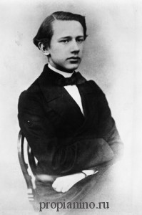
Семья Чайковских
Петр был вторым из шести детей в семье Чайковских. У него был старший брат Николай и младшие сестра Александра и братья Ипполит, Анатолий и Модест.
Юный Чайковский
Notes:
В семье кроме Пети было еще пятеро детей. Все они были очень дружны между собой.
Способности к музыке проявились у Пети рано: в пять лет он начал играть на фортепиано, а в восемь лет читал ноты и записывал свои музыкальные впечатления. Но ему долго не разрешали заниматься музыкой, т. к. считали, что он еще мал для серьезных занятий. Но, несмотря на запреты родителей, он тайком по ночам подбегал к роялю и пытался подобрать какие-то мелодии. Он часто плакал и жаловался: «Я слышу музыку! Я хочу ее играть!...» И, наконец, родители разрешили маленькому Пете учиться музыке. Он учился в Петербурге, а когда переехал в Москву, сам стал учить будущих пианистов и композиторов, но самое главное - он продолжал сочинять музыку.

Slide 9
П. И. Чайковский был первым русским композитором, создавшим для детей альбом из фортепианных пьес.
Notes:
Чайковский писал оперы и балеты, симфонии и пьесы. Во всех жанрах он создал произведения, любимые всем миром.
П. И. Чайковский был первым русским композитором, создавшим для детей альбом из фортепианных пьес. В альбоме 24 легкие пьесы. Музыка из этого альбома разная: и веселая, и грустная, и быстрая и медленная, в нем есть и марш, и песни, и танцы. Сегодня мы познакомимся с некоторыми произведениями из этого альбома.

Slide 10
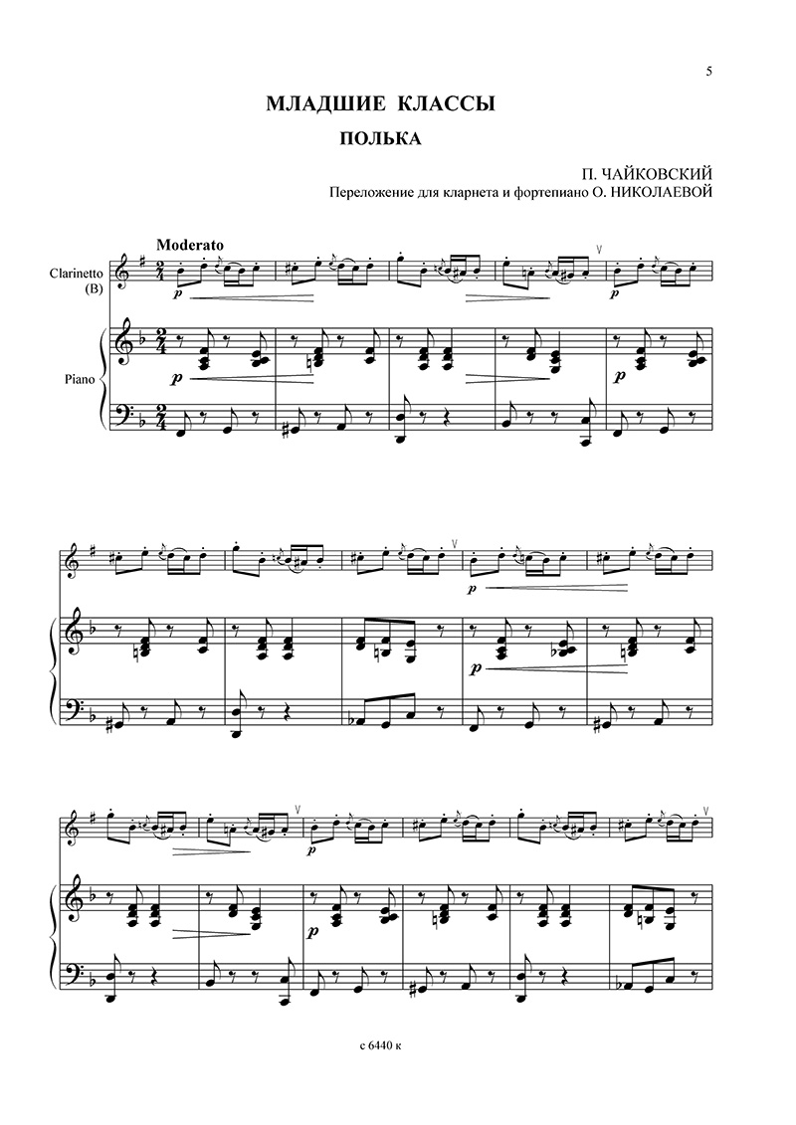
Бим-бом, бим-бом,
Открывается альбом.
Не простой, а музыкальный,
Сочиненный для ребят
Много лет тому назад.
Нарисованы картинки –
Не карандашами,
Музыкальные картинки
Встанут перед нами.
(В. Берестов)
Notes:
(Звучит «Полька» из «Детского альбома» П. И. Чайковского)
Бим-бом, бим-бом,
Открывается альбом.
Не простой, а музыкальный,
Сочиненный для ребят
Много лет тому назад.
Нарисованы картинки –
Не карандашами,
Музыкальные картинки
Встанут перед нами.
(В. Берестов)

Slide 11
П. И. Чайковский

Slide 12
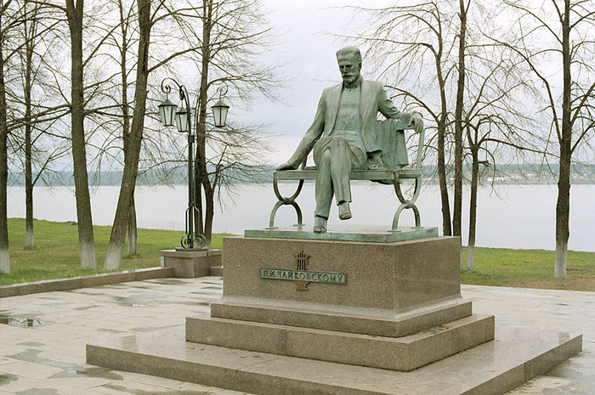
Памятник композитору в г. Воткинске
Notes:
П.И. Чайковский сочинил много красивой и завораживающей музыки. Сегодня мы слушали замечательную музыку из «Детского альбома». Вам понравилось? Благодарные потомки помнят о великом композиторе, нашем земляке и чтут память о нем.

Slide 13
СПАСИБО ЗА ВНИМАНИЕ!

